Slide 1
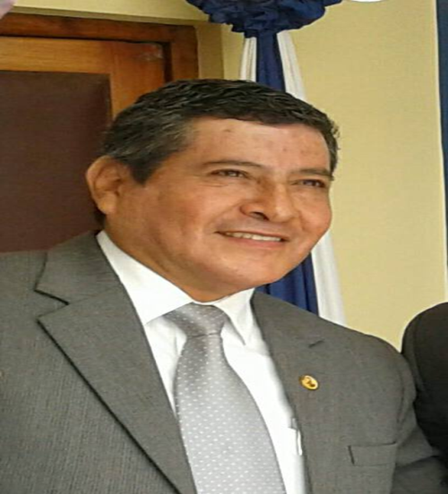
MG.EDGARDO SOTO TENORIO Psicólogo Forense
esoto_te@hotmail.com
EVALUACION E INDICADORES DE LA AFECTACION PSICOLOGICA
Y LA PERTINENCIA DE VALORACION DEL DAÑO PSIQUICO
ACORDE A LA LEY DE VIOLENCIA CONTRA LA MUJER Y LOS INTEGRANTES DEL GRUPO FAMILIAR

Slide 2
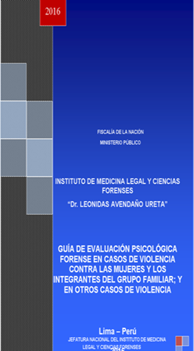
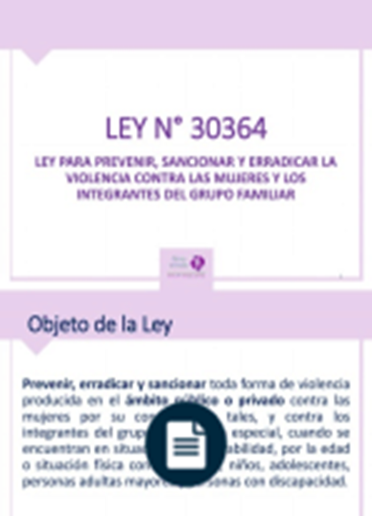
SITUACIÓN ACTUAL
GUIA DE EVALUACION PSICOLOGICA FORENSE CASOS DE VIOLENCIA CONTRA LA MUJER Y LOS INTEGRANTES DEL GRUPO FAMILIAR

Slide 3
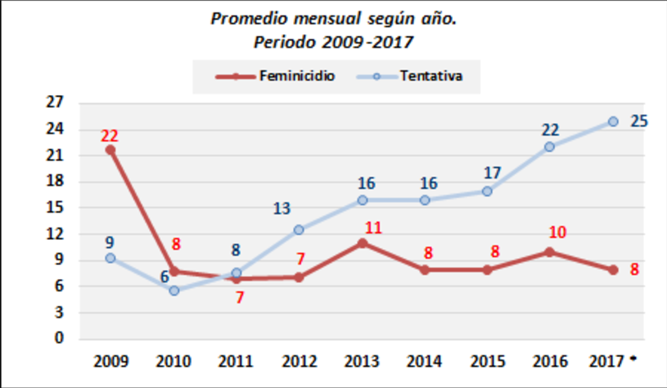
EVALUACION PSICOLOGICA EN VIOLENCIA CONTRA LA MUJER ACORDE AL LA LEY 30364
PROCEDIMIENTO PERICIAL Y OBJETIVOS DE LA GUÍA:
Establecer una metodología de trabajo para uniformizar criterios y sistematizar los procedimientos que orienten a los psicólogos de Los distintos sectores del estado, como entidades públicas y privadas, dando respuesta a los requerimientos periciales solicitados.

Slide 4
CASACIÓN 1873-2015, LIMA: VALORACIÓN INTEGRAL DE PERICIA PSICOLÓGICA EN PROCESO DE VIOLENCIA FAMILIAR
«Revisada la sentencia de vista, se observa que en efecto ésta no solo basa su análisis sobre la Pericia Psicológica practicada a la denunciante, sino también evalúa las declaraciones de ambas partes (denunciante y presunto agresor) prestadas ante la Fiscalía Provincial de Familia y las denuncias policiales por él asentadas; sin embargo, en lo que respecta a la Pericia Psicológica número 041683-2013-PSC-VF de la denunciante (folios 81), ésta ha sido merituada de modo parcial y no, en su integridad pues únicamente se ha considerado su segunda conclusión que señala que la denunciante tiene “reacción ansiosa situacional compatible a violencia familiar” y no, la primera conclusión en la cual se expresa características de su personalidad, afirmando que tiene “personalidad de rasgos inestables”, aspecto que requiere ser examinado a la luz de los hechos y en especial, del contexto en que la denunciante afirma se ha producido la amenaza en su contra. Actuar que se observa de autos, ha sido inicialmente realizado por el juez de origen en la sentencia de primera instancia, siendo más bien que la sentencia de vista se ha limitado a reproducir el análisis en lo que concierne a este extremo, en concreto de la Pericia Psicológica número 041683-2013-PSC-VF.»

Slide 5
SITUACIÓN ACTUAL
CONSIDERACIONES GENERALES:
Se le debe brindar un servicio de calidad el cual esta basado en el respeto de sus derechos fundamentales, regida por los siguientes principios:
- Respeto a la dignidad de las personas evaluadas.
Trato igualitario
Procedimiento minucioso y especializado.
Asimismo, tendremos en cuenta:
- Buen trato.
- Explicación clara y oportuna al evaluado
Evitar cualquier juicio de valor
- Tratar temas específicos a la evaluación

Slide 6
SITUACIÓN ACTUAL
OBJETIVOS DE LA PERICIA PSICOLÓGICA:
Determinar la ausencia o presencia de afectación psicológica u otra alteración actual
Establecer a través de un análisis, la naturaleza del hecho o evento violento
Determinar el tipo o rasgos de personalidad en caso de adultos; y, en los niños, niñas y adolescentes (desarrollo socioemocional).
Identificar la posible existencia de una condición de vulnerabilidad o factores de riesgo
Dar respuesta a otros requerimientos de los operadores de justicia, así como determinar la pertinencia de valorar el daño psíquico
Sugerir las recomendaciones que el evaluador estime pertinentes.

Slide 7
SITUACIÓN ACTUAL
RESPONSABLES DE EMITIR UN INFORME PSICOLOGICO DE AFECTACION
Serán los psicólogos de los establecimientos públicos de salud de los diferentes sectores e instituciones del Estado y niveles de gobierno, así como centros de salud parroquiales y los establecimientos privados cuyo funcionamiento se encuentra autorizado por el Ministerio de salud, quienes deberán de tener formación y experiencia en el campo forense;
En caso de ampliaciones, precisiones, ilustraciones o aclaraciones respecto a la pericia emitida o informe psicológico que solicite la autoridad competente, deben ser explicadas por el mismo psicólogo responsable de la evaluación psicológica.

Slide 8
Si la mujer a evaluar tiene una discapacidad sensorial y de la comunicación, se consignará en las conclusiones del protocolo para que se asigne a un intérprete, para su posterior evaluación.
En caso que la mujer se encuentre con signos de alteración de la conciencia, debido a algún factor externo (sustancias psicoactivas, evento estresor no relacionado a hecho investigado, etc), se reprogramará la evaluación y se consignará en el Protocolo.
En el caso de la mujer que presenten algún trastorno psicótico agudo, no podrá ser evaluada debiendo consignarse los síntomas y signos observados, recomendando su evaluación psiquiátrica.
En los casos en que la mujer evaluada se exprese en un idioma diferente al del examinador, se consignará la necesidad de un intérprete oficial, para su posterior evaluación.

Slide 9
TIEMPO TÉCNICO ESTIMADO EN LA EVALUACION PSICOLOGICA:
No se puede determinar el número de sesiones, será el psicólogo quien por su experiencia determine el tiempo requerido.
Dependerá de: la complejidad del caso, del contexto en el que se lleve a cabo la evaluación, de las características de personalidad de la evaluada, aspectos socioculturales.
En casos excepcionales, donde la persona a evaluar provenga de una zona distante, sin acceso a medios de comunicación y/o con dificultad para su traslado, se considerará la posibilidad de culminar en una sola intervención (sesiones continuas).

Slide 10
Entrevistas | 120 minutos (mínimo dos sesiones)
Aplicación de instrumentos | 60 minutos
Análisis e interpretación de resultados: | 60 minutos
Tiempo técnico estimado | 4 HORAS (240 minutos)
Plazo de entrega del Informe Pericial para los casos de Violencia contra las mujeres y los integrantes del grupo familiar:
Considerando la jornada diaria de atención el plazo de entrega de pericia terminada, es de 72 horas posteriores a la última sesión de evaluación.
Plazo de entrega del Informe Pericial para otros casos de Violencia:
En estos casos el plazo de entrega será no mayor de 5 días útiles posterior a la última sesión de evaluación.

Slide 11
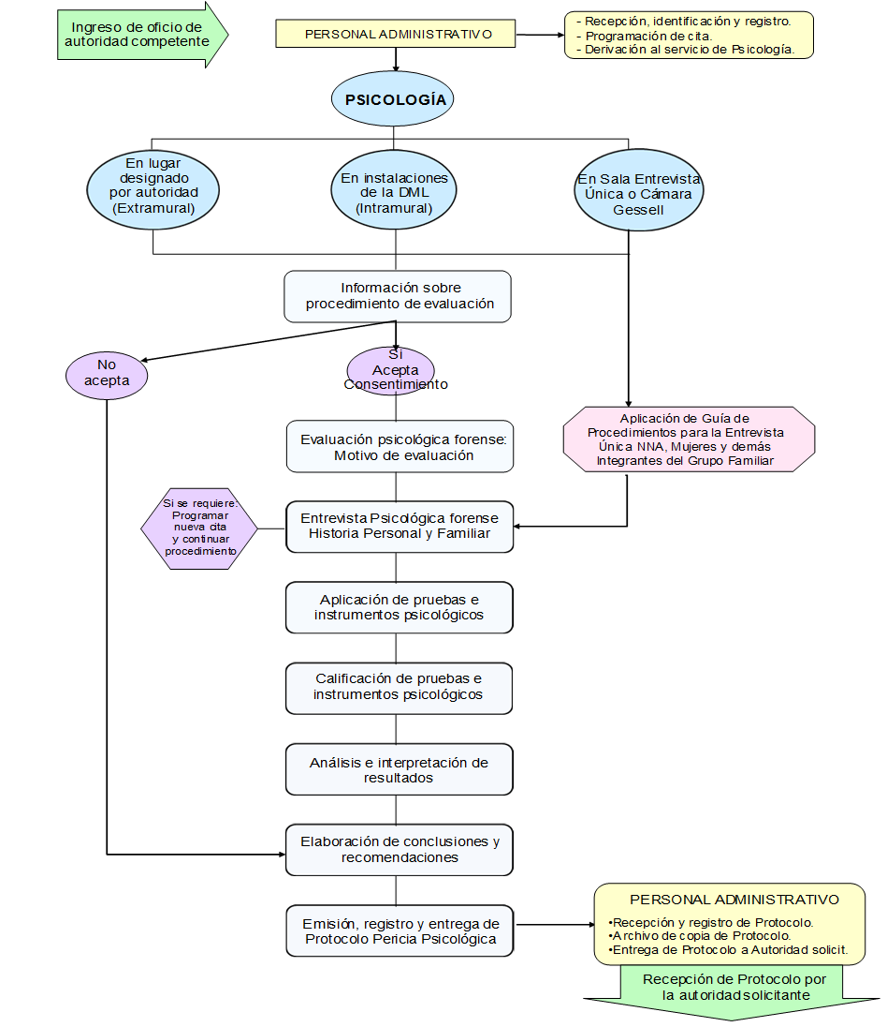
Flujograma de atención

Slide 12
METODOLOGÍA DE LA EVALUACIÓN PSICOLÓGICA FORENSE
TÉCNICAS DE EXPLORACIÓN
SITUACIÓN ACTUAL
a) Observación de conducta.
Se debe hacer una descripción objetiva de la apariencia física y de las manifestaciones conductuales que expresa la evaluada a través de signos observables, para lo cual se tendrán en cuenta cambios fisiológicos (sudoración, hiperventilación, tensión muscular, tics, etc.), conductuales (inflexiones de voz, movimientos corporales, postura, temblor de las manos, etc.) así como actitud (defensiva, hermética, entre otras) presentadas durante la evaluación.
b) Entrevista clínico forense.
Se propone una entrevista de tipo semi estructurada que permite la narrativa libre, las aclaraciones propias de la investigación, evaluar la presencia de indicadores de afectación emocional, proporcionar información sobre la dinámica del evento violento, así como la existencia de condiciones de vulnerabilidad de la evaluada.

Slide 13
GUÍA DE EVALUACIÓN PSICOLÓGICA FORENSE EN CASOS DE VIOLENCIA CONTRA LAS MUJERES Y LOS INTEGRANTES DEL GRUPO FAMILIAR; Y EN OTROS CASOS DE VIOLENCIA
SITUACIÓN ACTUAL
Técnicas de Exploración
la entrevista clínico forense (Según Arce y Fariña (2005)
Es la entrevista llevada a cabo por un entrevistador entrenado y con conocimientos de psicopatología, consiste en pedir a los sujetos que relaten en un discurso narrativo libre los síntomas, conductas y pensamientos que tienen en el momento presente en comparación con el estado anterior al delito. [...] Es por ello que la entrevista no es en formato de interrogatorio, sino no directiva y orientada a la reinstauración de contextos”.
c) Instrumentos de evaluación psicológica.
Constituyen un conjunto de herramientas auxiliares que sirven para evaluar cualitativa y cuantitativamente las diferentes áreas de la persona evaluada.

Slide 14
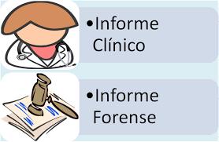
GUÍA DE EVALUACIÓN PSICOLÓGICA FORENSE EN CASOS DE VIOLENCIA CONTRA LAS MUJERES Y LOS INTEGRANTES DEL GRUPO FAMILIAR; Y EN OTROS CASOS DE VIOLENCIA
SITUACIÓN ACTUAL
LA ELABORACION DEL INFORME PSICOLOGICO RESPETANDO LA SIGUIENTE ESTRUCTURA DEL INFORME PSICOLÓGICO:
I.DATOS DE FILIACIÓN: c. Historia Familiar
II.MOTIVO DE EVALUACIÓN: -Padre
a. Relato: -Madre
-Hermanos
b .Historia Personal: -Pareja
1.Perinatal: -Hijos
2.Niñez: -Análisis de la dinámica familiar
3.Adolescencia: -Actitud de la familia
4.Educación: -Actitud personal
5.Trabajo:
6.Hábitos e intereses: III.INSTRUMENTOS DE EVALUACIÓN
7.Vida Psicosexual: PSICOLÓGICA.
8.Antecedentes Patológicos: IV.ANALISIS E INTERPRETACIÓN DE LOS
•Enfermedades: RESULTADOS.
•Accidentes: V. CONCLUSIONES PSICOLÓGICAS
•Operaciones:. FORENSES.
9.Historial de denuncias:

Slide 15
GUÍA DE EVALUACIÓN PSICOLÓGICA FORENSE EN CASOS DE VIOLENCIA CONTRA LAS MUJERES Y LOS INTEGRANTES DEL GRUPO FAMILIAR; Y EN OTROS CASOS DE VIOLENCIA
SITUACIÓN ACTUAL
I. DATOS DE FILIACIÓN:
Se consignan los datos de identificación del evaluado.
II.MOTIVO DE EVALUACIÓN:
a.Relato:
Se consigna en este apartado, la solicitud de evaluación que se indica en el oficio (perfil de personalidad, maltrato psicológico, estado emocional, etc.). Se transcribe el relato de los hechos proporcionado por el evaluado. Se tiene en cuenta lo siguiente:
• Quién denuncia, a quién y por qué denuncia. Fase del desarrollo personal que atravesaba el evaluado al momento del evento.
• Evento que motiva la denuncia: fecha, tiempo y lugar de los hechos, contexto, motivo de la agresión y dinámica. Reacción ante el evento, percepción e interpretación que hace de ello.

Slide 16
GUÍA DE EVALUACIÓN PSICOLÓGICA FORENSE EN CASOS DE VIOLENCIA CONTRA LAS MUJERES Y LOS INTEGRANTES DEL GRUPO FAMILIAR; Y EN OTROS CASOS DE VIOLENCIA
SITUACIÓN ACTUAL
• Antecedentes del evento: tiempo y frecuencia de las agresiones, según el caso.
• Sentimientos o percepción hacia el agresor. Alteración o
• afectación o ausencia: evaluar las consecuencias o repercusiones del evento violento en el evaluado, cómo se encuentra en su adaptación psicológica, salud, vulnerabilidad, entre otros, así como sintomatología relacionada al hecho violento.
• Deseos y forma de soluciones a su problemática
En los casos en que la entrevista sea bajo la técnica de Entrevista Única (Cámara Gesell o Sala de entrevista), el mismo profesional psicólogo que realizó la entrevista procederá con la evaluación siguiendo los lineamientos consignados en esta Guía.

Slide 17
GUÍA DE EVALUACIÓN PSICOLÓGICA FORENSE EN CASOS DE VIOLENCIA CONTRA LAS MUJERES Y LOS INTEGRANTES DEL GRUPO FAMILIAR; Y EN OTROS CASOS DE VIOLENCIA
SITUACIÓN ACTUAL
B. HISTORIA PERSONAL:
1.Perinatal: Tipo de parto y complicaciones, haciendo énfasis en caso de niños, niñas y adolescentes.
2.Niñez: Características comportamentales. Desarrollo social, emocional y afectivo. Estilos de crianza. Medidas disciplinarias (motivo, forma y circunstancias). Relación entre padres o figuras parentales y hermanos. Experiencias negativas (pérdidas, separaciones, miedos).
3.Adolescencia: Características comportamentales o rasgos en estructuración. Cambios psicológicos. Resolución de conflictos. Estilo de vida. Interacción social. Independencia. Cumplimiento de reglas. Intereses y aspiraciones. Descripción personal o auto descripción. Cualidades y déficits personales. Manejo de la ira y resolución de conflictos. Percepción sobre roles de género (sesgos cognitivos).

Slide 18
GUÍA DE EVALUACIÓN PSICOLÓGICA FORENSE EN CASOS DE VIOLENCIA CONTRA LAS MUJERES Y LOS INTEGRANTES DEL GRUPO FAMILIAR; Y EN OTROS CASOS DE VIOLENCIA
SITUACIÓN ACTUAL
4.Educación: Inicio de escolaridad, comportamiento (ausentismo, sanciones o castigos). Relación entre pares y figuras de autoridad. Rendimiento y causas de variabilidad. Cambios de colegios. Grado de instrucción alcanzado (motivos de no culminación).
5.Trabajo: Edad de Inicio. Tipos de trabajo. Estabilidad laboral (motivos). Relación con superiores y compañeros. Desempeño laboral. Nivel de satisfacción. Horario. Ingresos.
6.Hábitos e intereses: Uso de tiempo libre (pasatiempos, hobbies, deportes, juegos preferidos). Actividades sociales. Sueño (horarios, calidad, alteraciones). Apetito y régimen alimenticio (alteraciones). Consumo de sustancias psicoactivas.

Slide 19
GUÍA DE EVALUACIÓN PSICOLÓGICA FORENSE EN CASOS DE VIOLENCIA CONTRA LAS MUJERES Y LOS INTEGRANTES DEL GRUPO FAMILIAR; Y EN OTROS CASOS DE VIOLENCIA
SITUACIÓN ACTUAL
7. Vida Psicosexual: Menarquía/Polución nocturna, masturbación. Enamoramientos.
Inicio de relaciones sexuales.
Convivencias y relaciones de pareja.
Conflictos y separaciones.
Dinámica sexual (capacidad de disfrute). Interacción con el sexo opuesto.
Antecedentes de abuso sexual.
En caso de niños, niñas y adolescentes: Conocimiento de su esquema corporal y denominación adecuada de zonas genitales, diferencias entre géneros, primeros conocimientos de sexualidad.

Slide 20
ESTRUCTURA DEL INFORME PSICOLÓGICO
SITUACIÓN ACTUAL
b. Historia Personal:
8.Antecedentes Patológicos:
• Enfermedades: Significativas que han requerido tratamiento u hospitalización. Tratamiento psicológico o psiquiátrico. Consumo de medicamentos. Autolesiones (edad, motivos).
• Accidentes: Significativos con pérdida de conocimiento o lesiones graves.
• Operaciones: Las que refiera.
9 Historial de denuncias: Solicitud de garantías personales (Gobernación), denuncias (Defensorías Municipales del Niño y Adolescentes-DEMUNA, Centro Emergencia Mujer-CEM), denuncias policiales, denuncias fiscales, procesos judiciales, entre otros, en calidad de víctima o de agresor.

Slide 21
ESTRUCTURA DEL INFORME PSICOLÓGICO
SITUACIÓN ACTUAL
c. Historia Familiar:
-Padre: nombre, edad, condición civil, ocupación, tipo de relación, características de comportamiento.
-Madre: nombre, edad, condición civil, ocupación, tipo de relación, características de comportamiento.
-Hermanos: nombre, edad, número, tipo de relación.
-Pareja: nombre completo, edad, ocupación, condición civil. Descripción del carácter de la pareja. Dinámica de pareja (grado de conflictividad, resolución de problemas, patrones de violencia física, emocional o sexual, cuidado de la relación, separaciones, problemas de infidelidad). En casos de violencia de pareja indagar sobre la percepción de roles de género.

Slide 22
GUÍA DE EVALUACIÓN PSICOLÓGICA FORENSE EN CASOS DE VIOLENCIA CONTRA LAS MUJERES Y LOS INTEGRANTES DEL GRUPO FAMILIAR; Y EN OTROS CASOS DE VIOLENCIA
SITUACIÓN ACTUAL
Estructura del Informe psicológico.
c. Historia Familiar:
-Hijos: número, datos generales. Relación interpersonal. Estilos de crianza.
-Análisis de la dinámica Familiar: Información sobre composición familiar actual. Tipo de vivienda, distribución del espacio físico del hogar (hacinamiento). Distribución del presupuesto familiar y satisfacción de necesidades. Relaciones entre los miembros de la familia: Grado de conflictividad de la familia nuclear o ampliada. Resolución de problemas. Patrones de violencia física, psicológica, sexual y económica. Protección y cuidado entre los miembros de la familia. Roles. Tipos de comunicación. Respeto a la autoridad y a las normas de convivencia. Experiencia subjetiva de pertenencia, confianza e integración a la familia.

Slide 23
GUÍA DE EVALUACIÓN PSICOLÓGICA FORENSE EN CASOS DE VIOLENCIA CONTRA LAS MUJERES Y LOS INTEGRANTES DEL GRUPO FAMILIAR; Y EN OTROS CASOS DE VIOLENCIA
SITUACIÓN ACTUAL
Estructura del Informe psicológico.
-Actitud de la Familia: Opiniones y actitudes de los demás miembros de la familia frente al problema actual.
-Actitud personal: Percepción, opinión y actitud personal frente al problema actual.
CIERRE: Este puede ser un espacio para que el evaluado agregue aspectos que desee aportar o sobre datos que no le fueron recabados y que su evaluador considere importantes. Así mismo, el evaluador aclarará dudas pendientes. Se debe explicar, además, que se continuará con la aplicación de cuestionarios e instrumentos de evaluación psicológica.

Slide 24
GUÍA DE EVALUACIÓN PSICOLÓGICA FORENSE EN CASOS DE VIOLENCIA CONTRA LAS MUJERES Y LOS INTEGRANTES DEL GRUPO FAMILIAR; Y EN OTROS CASOS DE VIOLENCIA
SITUACIÓN ACTUAL
Estructura del Informe psicológico.
III. INSTRUMENTOS DE EVALUACIÓN PSICOLÓGICA.
Considerando las diferencias individuales, culturales y la naturaleza del caso a investigar, así como la diversidad de instrumentos y pruebas psicológicas que existen en la actualidad, el psicólogo elegirá a su criterio el instrumento a utilizar.
Dentro de los instrumentos de evaluación se considerarán de acuerdo a áreas, de Organicidad , Inteligencia, Personalidad, Estado emocional y Dinámica familiar.

Slide 25
GUÍA DE EVALUACIÓN PSICOLÓGICA FORENSE EN CASOS DE VIOLENCIA CONTRA LAS MUJERES Y LOS INTEGRANTES DEL GRUPO FAMILIAR; Y EN OTROS CASOS DE VIOLENCIA
SITUACIÓN ACTUAL
Estructura del Informe psicológico.
III. INSTRUMENTOS DE EVALUACIÓN PSICOLÓGICA.
Organicidad: Determina indicadores de probable lesión orgánica cerebral y/o madurez perceptual.
Inteligencia: Evalúa capacidades cognitivas y su funcionamiento. En caso se presuma de retraso mental, aplicar el instrumento psicométrico pertinente para conocer el coeficiente intelectual y áreas en déficit.
Personalidad: Evalúa los rasgos y mecanismos psicológicos, aspectos del carácter y de la personalidad de un individuo.
Estado emocional: Considera manifestaciones de la ira, capacidad de afronte y adaptación. Estados de ansiedad y/o depresión. Sesgos cognitivos.
Dinámica familiar: Determina relaciones interpersonales entre los integrantes de la familia, involucra aspectos de comunicación, interacción, estructura y organización de la familia, grado de control que ejercen unos miembros sobre los otros.

Slide 26
SITUACIÓN ACTUAL
ANÁLISIS E INTERPRETACION DE RESULTADOS

Slide 27
ELABORACIÓN DEL ANÁLISIS E INTERPRETACION DE RESULTADOS
SITUACIÓN ACTUAL
ANÁLISIS E INTERPRETACIÓN DE LOS RESULTADOS
Se analizan los resultados y se integran, describiendo los indicadores psicológicos encontrados llegando a un diagnóstico o conclusión psicológica forense.
IMPORTANTE TENER EN CUENTA:
El informe forense se ha constituido muchas veces, en un elemento de prueba fundamental en los procedimientos judiciales.
El psicólogo debe demostrar sus niveles mas altos de rigor, imparcialidad y cumplimiento de las normas éticas, estando obligado a dar respuesta a las demandas planteadas.
El perito debe tener claro el objetivo de la prueba, esto orienta la entrevista.
El estudio del expediente o carpeta fiscal/judicial puede ser de mayor utilidad para obtener datos esenciales que puedan ser relevantes.
Debemos proporcionar los datos dentro de un orden, con coherencia y comprensibilidad, ya que en base a estos realizamos afirmaciones bien fundadas.
Nuestra intervención ha alcanzado su objetivo cuando podemos contestar a la(s) pregunta(s) realizada(s) por el operador de justicia.

Slide 28
ELABORACIÓN DEL ANÁLISIS E INTERPRETACION DE RESULTADOS
SITUACIÓN ACTUAL
Es inapropiado:
Las impresiones subjetivas de tipo positivo, negativo o peyorativo.
Las etiquetas diagnósticas no fundamentadas.
Presentar registro de patología ausente.
Concluir sobre los hechos de un delito.
Concluir sin pruebas.
No olvidar que:
El informe se redactará en forma clara. Las frases y los párrafos deben ser cortas.
Evitar los términos técnicos e interminables citas bibliográficas.
Se explicara el significado y alcance de los términos psicológicos que se utilicen.
Tener consideración a quien va dirigido ya que el destinatario puede malinterpretar la jerga psicológica.
De los hechos, interesa específicamente la “vivencia subjetiva” que de ellos presenta la persona.
Respetar el lenguaje del entrevistado, y destacar entre comillas sus propias palabras.

Slide 29
ELABORACIÓN DEL ANÁLISIS E INTERPRETACION DE RESULTADOS
SITUACIÓN ACTUAL
PARA LA ELABORACIÓN DEL ANÁLISIS E INTERPRETACIÓN DE LOS RESULTADOS
Realizar una lectura detenida de toda la información recogida a través de la observación, entrevista (relato, historia personal y familiar), así como del expediente, si fuera el caso.
Señalar aquella información que puede ser de especial relevancia validas para contestar la pregunta pericial.
Plantear la hipótesis mas conveniente en función de la pregunta pericial.
Decidir sobre la recogida de información mediante el uso de instrumentos o pruebas psicológicas que sirvan para probar la hipótesis enunciada.
En casos aislados, considerar que no podremos probar ninguna hipótesis capaz de dar respuesta a la pregunta pericial, ya sea porque no obtuvimos suficiente información para validarla o también porque carecemos de forma de demostrarlo.

Slide 30
ELABORACIÓN DEL ANÁLISIS E INTERPRETACION DE RESULTADOS
SITUACIÓN ACTUAL
TENIENDO EN CUENTA LA ESTRUCTURA DEL PROTOCOLO DE PERICIA PSICOLÓGICA, SE DESCRIBEN LAS SIGUIENTES ÁREAS:
En adultos:
OBSERVACIÓN DE CONDUCTA
ÁREA DE ORGANICIDAD
ÁREA DE INTELIGENCIA
ÁREA DE PERSONALIDAD
ANÁLISIS FÁCTICO
DINÁMICA FAMILIAR
En niños, niñas y adolescentes:
OBSERVACIÓN DE CONDUCTA.
ÁREA VISOMOTORA.
ÁREA COGNITIVA.
ÁREA SOCIOEMOCIONAL.
ANÁLISIS FÁCTICO.
DINÁMICA FAMILIAR.
En casos de Delitos contra la integridad sexual, también incluir:
ÁREA SEXUAL

Slide 31
ELABORACIÓN DEL ANÁLISIS E INTERPRETACION DE RESULTADOS
SITUACIÓN ACTUAL
1.-OBSERVACION DE CONDUCTA:
-Descripción objetiva de apariencia física y manifestaciones conductuales observables (nivel de conciencia, orientación, atención y concentración, características del lenguaje y comunicación. Expresiones emocionales. Actitud).
-Apreciación general de la coherencia (secuencia lógica) y
-Consistencia del relato (congruencia entre la expresión verbal con la emocional, detalles) del relato.
Considerar:
-En el lenguaje no verbal: expresiones emocionales, comportamientos posturales, contacto físico, movimiento en relación con el contexto, gestos, miradas, silencios, entre otros.
-En el discurso: presencia de generalizaciones, pensamiento dicotómico, minimizaciones, conclusiones arbitrarias, maximizaciones, personalizaciones entre otros.

Slide 32
ELABORACIÓN DEL ANÁLISIS E INTERPRETACION DE RESULTADOS
SITUACIÓN ACTUAL
2.-ÁREA DE ORGANICIDAD:
-Presencia o ausencia de indicadores de organicidad.
-También aporta el nivel de madurez, eventual organicidad o rasgos de impulsividad.
3.-ÁREA DE INTELIGENCIA:
-Determinación de su desarrollo cognoscitivo acorde a su nivel sociocultural. Considerar áreas en déficit si el caso lo amerite.
4.-ÁREA DE PERSONALIDAD:
-Descripción de las características de personalidad, autoestima, nivel de tolerancia a la frustración, control de impulsos, modos de afronte ante situaciones de conflicto.
-Los rasgos que definen el patrón de personalidad, modos de percibir, sentir, interactuar, pensar y afrontamiento de las situaciones cotidianas. Detección de mecanismos de defensa, entre otros.

Slide 33
ELABORACIÓN DEL ANÁLISIS E INTERPRETACION DE RESULTADOS
SITUACIÓN ACTUAL
ANÁLISIS FÁCTICO:
Según M. Benyakar, en su artículo “Lo Disruptivo y lo Traumático”, hace la siguiente referencia:
“La explosión de una bomba, accidentes, violaciones, crisis económicas, etc. Ante esos fenómenos fácticos me preguntaba: ¿es eso lo traumático o es el modo en que cada uno de los individuos lo vivía? ¿Todos los que participaron en un accidente tuvieron un trauma? ¿Sólo los que mostraban algún tipo de manifestación extraña estaban traumatizados? Ahí me dije: ¡No! La explosión de una bomba no es un trauma, un accidente no es un trauma, una violación tampoco. Por lo tanto, ninguno de ellos es una ‘Situación Traumática’”.

Slide 34
ELABORACIÓN DEL ANÁLISIS E INTERPRETACION DE RESULTADOS
SITUACIÓN ACTUAL
ANÁLISIS FÁCTICO:
Benyakar (2003) sostiene que se debe tener en cuenta la manera singular de la vivencia en que las personas elaboran psicológicamente el impacto de la violencia, el entorno sociocultural en el que éste se produce y el significado, así como las características específicas del evento fáctico ocurrido.
El autor diferencia tres aspectos en la situación de violencia causante de daño psíquico:
El evento factico: Hecho concreto que tiene la capacidad potencial de irrumpir en la vida de las personas
La vivencia: Modo singular en que un sujeto procesa el evento fáctico violento en su mundo intrapsíquico
La Experiencia: Articulación psicológica entre el evento fáctico y la vivencia

Slide 35
ELABORACIÓN DEL ANÁLISIS E INTERPRETACION DE RESULTADOS
SITUACIÓN ACTUAL
El evento fáctico: Hecho concreto que tiene la capacidad potencial de irrumpir en la vida de las personas y de provocar una discontinuidad o "disrupción" alterando un estado de equilibrio precedente al hecho. La capacidad desestructurante del evento fáctico se potencia cuando es inesperado, interrumpe procesos vitales, amenaza la integridad física y psicológica, mina el sentimiento de confianza, contiene rasgos novedosos no codificados y distorsiona el hábitat cotidiano.
La vivencia: Modo singular en que un sujeto procesa el evento fáctico violento en su mundo intrapsíquico. Ante un hecho exógeno se moviliza en el psiquismo la capacidad de articular los afectos con los procesos de pensamiento. La vivencia traumática ocurre cuando el evento fáctico tiene el poder de fracturar los procesos de articulación entre afectos y pensamientos lo que produce fallas en la elaboración psíquica.
La experiencia, se refiere a la articulación psicológica entre el evento fáctico y la vivencia. Mientras que la vivencia es el modo intrapsíquico que cada persona tiene para sentir y metabolizar los hechos de violencia, procesos donde varios de ellos no son conscientes, la experiencia es necesariamente pensable y comunicable. Las personas hablan de sus experiencias, describen los hechos y expresan la percepción que tienen de los efectos del evento en ellos. Es una narrativa personal de lo ocurrido que guarda relación con la vivencia pero que no la puede abarcar ni expresar del todo”.

Slide 36
ELABORACIÓN DEL ANÁLISIS E INTERPRETACION DE RESULTADOS
SITUACIÓN ACTUAL
5.-ANÁLISIS FÁCTICO:
-Descripción del evento violento: características, contexto, presencia o persistencia del estresor (episodio único, agudo, crónico, recurrente).
Considerar:
Historia del delito, evolución del comportamiento ofensivo a lo largo del tiempo, refiriéndose a los hechos.
El objetivo inicial es la clasificación de forma especifica de detalles parciales de la narración, precisión en el relato, respecto a las características del evento, donde ocurría, como tenia lugar, etc.
Características de la interacción y de los involucrados.

Slide 37
ELABORACIÓN DEL ANÁLISIS E INTERPRETACION DE RESULTADOS
SITUACIÓN ACTUAL
-Determinar la repercusión o impacto: sobre la salud mental de la persona examinada, sintomatología, reacciones psicológicas (por ejemplo: rabia, desánimo, deseo de venganza, sensación de desamparo, insensibilidad, miedo, aislamiento, entre otras) o indicadores de afectación emocional encontrados.
María Inés Amato – “La Pericia psicológica en Violencia familiar”
Las victimas de un delito pueden sufrir consecuencias psicológicas, cada una se puede presentar en diferente grado a la vez que se condicionan mutuamente. Así mismo las reacciones pueden aparecer de forma inmediata como también a corto mediano y /o largo plazo.
Algunos síntomas remiten espontáneamente en el tiempo y otros necesitan para la superación, de intervenciones especializadas.
La determinación de estas reacciones, su grado de severidad y su impacto en la vida de la victima considerando todo ellos en los niveles de victimización constituyen la evaluación del daño.
Es necesario establecer la relación entre los síntomas, cambios en el estilo de vida que realiza una persona, y el hecho de haber sufrido una acción ilícita. Se trata de determinar la reactividad al suceso estresor (delito). Establecida esa vinculación, el perito deberá valorar la intensidad del impacto del delito.

Slide 38
ELABORACIÓN DEL ANÁLISIS E INTERPRETACION DE RESULTADOS
SITUACIÓN ACTUAL
-Propensión a la vulnerabilidad y condiciones de riesgo: Habilidades sociales y factores socioculturales condicionantes que influyan actualmente en el examinado.
La vulnerabilidad: Consecuencia de una combinación dinámica de factores físicos y ambientales. Es la disposición interna a ser afectado por una amenaza. Si no existe vulnerabilidad no se produce la destrucción.
Factores de riesgo: Rasgo, característica o exposición de un individuo que aumente su probabilidad de sufrir una enfermedad o lesión. Aquellas circunstancias que incrementan la probabilidad de aparición de comportamiento delictivo.
-Determinar que factores o variables se encuentran implicados en la valoración del riesgo, estimar la probabilidad de las variables o factores evaluados y de la incidencia del delito, que implique cierto grado predictivo.
-Explicar la dinámica funcional interactiva entre los distintos factores de riesgo así como la existencia de factores de vulnerabilidad.
No existe una regla de decisión para considerar cuantos factores de riesgo determinan mayor o menor probabilidad de reincidencia, como tampoco existe una regla que precise el peso que cada factor debe recibir.

Slide 39
ELABORACIÓN DEL ANÁLISIS E INTERPRETACION DE RESULTADOS
SITUACIÓN ACTUAL
6.-DINÁMICA FAMILIAR:
Tipo de familia y análisis de la dinámica (Apego. Relación con figuras parentales. Estilos de crianza. Aceptación de los métodos disciplinarios).
Según se requiera:
7.-ÁREA SEXUAL
En adultos:
Identificación con su genero y rol de asignación. Señalar la presencia de indicadores de alteración (disfuncionalidad sexual, inestabilidad en su interacción con el sexo opuesto, etc).
En niños:
Identificación con su genero de asignación. Reconocimiento de esquema corporal. Conocimientos acorde a su edad. Diferencia entre caricias y toques negativos. Señalar la presencia de indicadores de

Slide 40
ELABORACIÓN DE LAS CONCLUSIONES PSICOLÓGICAS FORENSES
Estas son referenciales y se colocarán según lo requiera el caso.
En casos de adultos y adultos mayores:
1. Diagnóstico psicológico forense (señalando la afectación psicológica u otra alteración que presente el evaluado).
2. Hecho o evento violento que generó el diagnóstico psicológico forense.
3. Personalidad o características comportamentales del evaluado.
4. Vulnerabilidad y riesgo del evaluado.
5. En caso se solicite la valoración del Daño Psíquico, señalar si reúne los criterios para dicha valoración.
6. Recomendaciones o sugerencias.

Slide 41
DIAGNÓSTICO PSICOLÓGICO FORENSE
CONCLUSIONES CLÍNICO – FORENSES:
Afectación emocional
Reacción ansiosa situacional
No se evidencian indicadores de afectación emocional
DIAGNÓSTICOS CLÍNICOS (CIE 10):
Reacción a estrés agudo
Trastorno de adaptación
Trastorno de estrés postraumático

Slide 42
SITUACIÓN ACTUAL
EJEMPLOS DE CONCLUSIONES POR ÁREAS
EL DIAGNÓSTICO CLÍNICO FORENSE:
SEÑALARÁ LA AFECTACIÓN PSICOLÓGICA U OTRA ALTERACIÓN QUE PRESENTE EL EVALUADO:
- NO SE EVIDENCIAN INDICADORES DE AFECTACIÓN EMOCIONAL
- SE EVIDENCIAN INDICADORES DE AFECTACIÓN EMOCIONAL
- REACCIÓN ANSIOSA SITUACIONAL
CIE 10:
- REACCION A ESTRÉS AGUDO
- TRASTORNO ADAPTATIVO O DE ADAPTACIÓN
- TRASTORNO DE ESTRÉS POSTRAUMÁTICO

Slide 43
SITUACIÓN ACTUAL
2. EL HECHO O EVENTO VIOLENTO QUE GENERÓ EL DIAGNÓSTICO CLÍNICO FORENSE:
- EVENTO ÚNICO DE AGRESIÓN O VIOLENCIA (física / psicológica / sexual / verbal)
- DINÁMICA DE CONFLICTO DE PAREJA
- DINÁMICA DE CONFLICTO FAMILIAR
- DINÁMICA DE VIOLENCIA FAMILIAR
- DINÁMICA DE VIOLENCIA SOCIAL
- DINAMICA DE CONFLICTO (otros conflictos, ejm: asociado a disputa de bien inmueble).
- DINÁMICA DE ABUSO SEXUAL
- DINAMICA DE VIOLENCIA / MALTRATO PSICOLOGICO (ejm: en los casos de contravención)
- MALTRATO PSICOLOGICO INDIRECTO (POR EXPOSICIÓN A VIOLENCIA FAMILIAR)

Slide 44
SITUACIÓN ACTUAL
3. LA PERSONALIDAD O CARACTERÍSTICAS COMPORTAMENTALES DEL EVALUADO:
- RASGOS DE PERSONALIDAD ____________ (de acuerdo a la teoría que el psicólogo maneje y que se vea reflejado en su informe).
- AREA / DESARROLLO SOCIOEMOCIONAL: PERSONALIDAD EN PROCESO DE ESTRUCTURACIÓN, CON CARACTERÍSTICAS DE ___________

Slide 45
SITUACIÓN ACTUAL
4. LA VULNERABILIDAD O RIESGO DEL EVALUADO:
- SE TRATA DE UNA PERSONA EN ESTADO DE GRAVIDEZ / ADULTO MAYOR / MENOR DE EDAD / CON DISCAPACIDAD MENTAL, QUE LA HACE MAS VULNERABLE Y LA UBICAN EN MAYOR RIESGO FRENTE AL CÍRCULO CONFLICTIVO / VIOLENTO VIVIDO
PRESENTA FACTORES DE RIESGO A NIVEL INDIVIDUAL (intentos suicidas, tendencia a la rebeldía, falta de habilidades sociales, deserción escolar, baja resistencia al estrés).
PRESENTA FACTORES DE RIESGO A NIVEL FAMILIAR (falta de soporte familiar, violencia cronificada, desintegración familiar, amenazas de muerte por parte de la pareja, conducta celotípica de la pareja).
PRESENTA FACTORES DE RIESGO A NIVEL SOCIAL (falta de soporte social, involucramiento con pares dedicados a consumo de drogas).
MENOR EN ALTO RIESGO PSICOSOCIAL, POR LO QUE REQUIERE DE MEDIDAS DE PROTECCIÓN EN SALVAGUARDA DE SU SALUD MENTAL

Slide 46
SITUACIÓN ACTUAL
5. LA RESPUESTA A OTROS REQUERIMIENTOS SOLICITADOS POR LOS OPERADORES DE JUSTICIA. LA PERTINENCIA DE LA VALORACIÓN DEL DAÑO PSÍQUICO:
- PERFIL PSICOLÓGICO O DE PERSONALIDAD
- PERFIL PSICOSEXUAL
- NIVEL INTELECTUAL
- ROL MATERNO / ROL PATERNO / TENENCIA / RÉGIMEN DE VISITAS
- NIVEL Y MANIFESTACIONES DE IMPULSIVIDAD / AGRESIVIDAD
- ESTA DIVISIÓN MÉDICO LEGAL NO CUENTA CON PSICÓLOGO CERTIFICADO PARA VALORACIÓN DE DAÑO PSÍQUICO, SE SUGIERE DERIVAR A OTRA DML QUE CUENTE CON DICHO PROFESIONAL
- NO ES POSIBLE DETERMINAR LA VALORACIÓN DE DAÑO PSIQUICO / PSICOLÓGICO EN NIÑOS, YA QUE ESTE SE REALIZA SÓLO EN PERSONAS ADULTAS.
- REQUIERE DE EVALUACION PARA VALORACIÓN DEL DAÑO PSÍQUICO / DAÑO PSICOLÓGICO / LESIÓN PSICOLÓGICA
- LA VALORACIÓN DE DAÑO PSÍQUICO SE HACE CON LA PRESENCIA FÍSICA DEL PERITADO (no se hace valoraciones de informes pasados ni de otras instituciones).
- PARA REALIZAR LA VALORACIÓN DEL DAÑO PSÍQUICO / PSICOLÓGICO DEBERÁN CUMPLIRSE LOS SIGUIENTES REQUISITOS (mencionar los requisitos establecidos).

Slide 47
SITUACIÓN ACTUAL
6. LAS RECOMENDACIONES O SUGERENCIAS QUE ESTIME PERTINENTE EL EVALUADOR:
- SE SUGIERE / REQUIERE EVALUACIÓN SOCIAL
- SE SUGIERE / REQUIERE DE TRATAMIENTO PSICOLÓGICO
- SE SUGIERE / REQUIERE DE EVALUACIÓN Y/O TRATAMIENTO PSIQUIÁTRICO
- SE SUGIERE /REQUIERE DE EVALUACIÓN NEUROLÓGICA
- REQUIERE DE MEDIDAS DE PROTECCIÓN

Slide 48
SITUACIÓN ACTUAL
EJEMPLOS DE CONCLUSIONES EN FORMA GLOBAL
ADULTA (CON AFECTACIÓN EMOCIONAL):
1.- SE EVIDENCIAN INDICADORES DE AFECTACIÓN EMOCIONAL
2.- DINÁMICA DE VIOLENCIA FAMILIAR / SEXUAL
3.- RASGOS DE PERSONALIDAD COMPULSIVA
4.- FACTORES DE RIESGO A NIVEL INDIVIDUAL (fácilmente manipulable, déficit de habilidades socioemocionales) Y FAMILIAR (consumidor de drogas de su ex conviviente).
5.- REQUIERE DE EVALUACION PARA VALORACIÓN DEL DAÑO PSÍQUICO, DAÑO PSICOLÓGICO O LESIÓN PSICOLÓGICA
6.- SE SUGIERE RECIBA ORIENTACION PSICOLÓGICA A FIN DE MEJORAR SUS CARACTERÍSTICAS DE PERSONALIDAD

Slide 49
SITUACIÓN ACTUAL
ADULTA (SIN AFECTACIÓN EMOCIONAL):
1.- NO SE EVIDENCIAN INDICADORES DE AFECTACIÓN EMOCIONAL
2.- DINÁMICA DE CONFLICTO DE PAREJA / FAMILIAR
3.- RASGOS DE PERSONALIDAD PASIVA – AGRESIVA E HISTRIÓNICA
4.- FACTORES DE RIESGO A NIVEL INDIVIDUAL (impulsividad, inestabilidad, conductas auto y heteroagresivas) Y FAMILIAR (antecedentes de violencia familiar en la niñez, falta de comunicación adecuada entre sus miembros).
5.- NO REQUIERE DE EVALUACION PARA VALORACIÓN DEL DAÑO PSÍQUICO / DAÑO PSICOLÓGICO / LESIÓN PSICOLÓGICA
6.- SE SUGIERE RECIBA ORIENTACION PSICOLÓGICA A FIN DE MEJORAR SUS CARACTERÍSTICAS DE PERSONALIDAD

Slide 50
SITUACIÓN ACTUAL
ADULTA (CON REACCION ANSIOSA SITUACIONAL):
1.- REACCION ANSIOSA SITUACIONAL
2.- DINÁMICA DE VIOLENCIA FAMILIAR
3.- RASGOS DE PERSONALIDAD DEPENDIENTE CON CARACTERÍSTICAS DE INMADUREZ, TOLERANCIA A LA VIOLENCIA, INESTABILIDAD, ENTRE OTRAS.
4.- FACTORES DE RIESGO A NIVEL INDIVIDUAL (fácilmente manipulable, déficit de habilidades socioemocionales) Y FAMILIAR (consumidor de drogas de su ex conviviente).
5.- SE SUGIERE RECIBA ORIENTACION PSICOLÓGICA A FIN DE MEJORAR SUS CARACTERÍSTICAS DE PERSONALIDAD

Slide 51
1. DIAGNÓSTICO
2. EVENTO VIOLENTO
3. PERSONALIDAD
4. RIESGO O
VULNERABILIDAD
5. PERTINENCIA O NO
DE VALORACIÓN DE
DAÑO PSÍQUICO
6. RECOMENDACIONES
GUÍA DE EVALUACIÓN PSICOLÓGICA FORENSE EN CASOS DE VIOLENCIA CONTRA LAS MUJERES Y LOS INTEGRANTES DEL GRUPO FAMILIAR; Y EN OTROS CASOS DE VIOLENCIA
Usuario: FASE AGUDA
Sintomatología:
-REAC. AL ESTRÉS AGUDO
-AFECTACIÓN EMOCIONAL
Conclusiones
USAR
6 MESES
NIVEL DE DAÑO PSIQUICO:
LEVE
MODERADO
GRAVE
MUY GRAVE
Usuario: FASE CRÓNICA
Sintomatología:
- T. DE ADAPTACIÓN
- T. ESTRÉS POSTRAUMATICO
GUÍA DE VALORACIÓN DE DAÑO PSÍQUICO EN PERSONAS ADULTAS VICTIMAS DE VIOLENCIA INTENCIONAL
Conclusiones
USAR

Slide 52
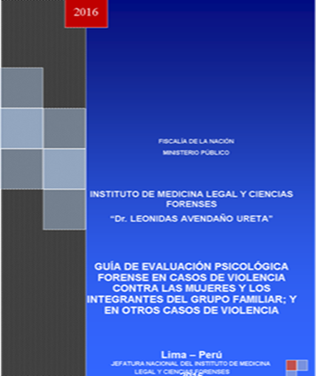
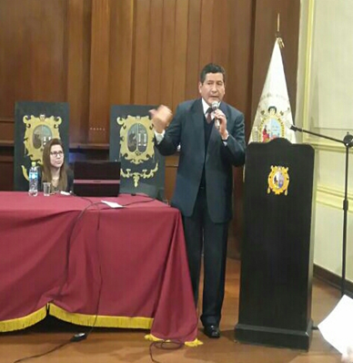
GRACIAS POR LA ATENCIÓN PRESTADA
MG.EDGARDO SOTO TENORIO Psicólogo Forense
esoto_te@hotmail.com
999977624

